Slide 1


当星巴克遇上哈根达斯——
绿优城邀您清凉一夏
成都艺贝文化

Slide 2

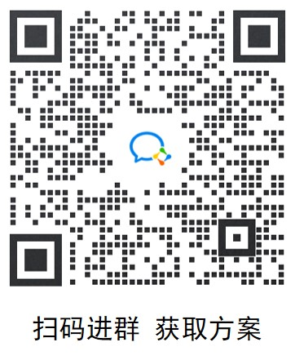


CONTENTS
01
02
活动目的
活动概述
03
04
活动形式
氛围包装
05
06
互动演绎
活动流程
07
08
拍卖品推荐
费用预估

Slide 3

PART ONE
活动目的

Slide 4


活动目的
1、销售中心惊艳亮相，增强客户对项目的信心
2、发声，扩大楼盘影响力、传递楼盘信息
3、为项目增加客户资源，为后期开盘销售做铺垫

Slide 5
PART TWO
活动概述

Slide 6


活动概述
1. 活动主题：当星巴克遇上哈根达斯
2. 活动时间：7月8日（暂定）
3. 活动对象：项目新客户
4. 活动色调：白、蓝、绿
5. 活动规模：100人以内
6. 活动概述：活动通过“当星巴克遇见哈根达斯“为噱头，通过在都江堰人气聚集地广发活动及项目DM单的方式，邀请意向客户到访销售中心参与。活动在免费品尝星巴克咖啡、免费品尝哈根达斯、制作哈根达斯冰淇淋DIY、观看热舞、小丑互动、互动拍卖等娱乐元素的基础上，穿插项目介绍，实现售楼部惊艳亮相，吸引客户的效果。下午小丑暖场、互动拍卖、哈根达斯冰淇淋DIY

Slide 7
PART THREE
活动形式

Slide 8
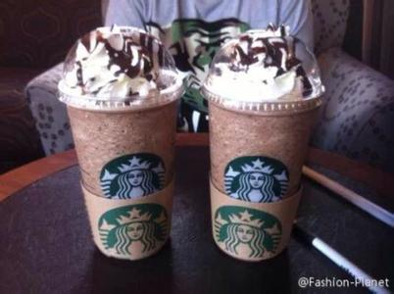
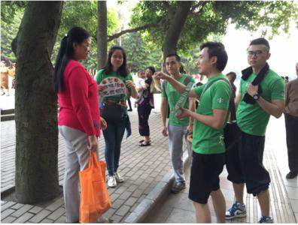

全城热恋——星巴克
全城发放星巴克饮品代金劵，以“品夏饮-拿好礼”作为噱头，同时发放活动及项目DM单，吸引客户驻足、到访目免费领取咖啡，进一步参与活动（全天）

Slide 9

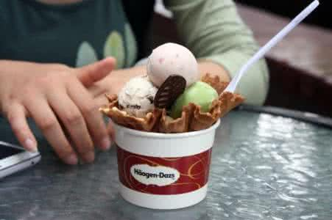
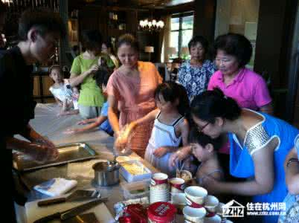
冰凉一夏——哈根达斯
客户到访项目并免费品尝哈根达斯的同时亲手制作冰淇淋DIY（全天）

Slide 10
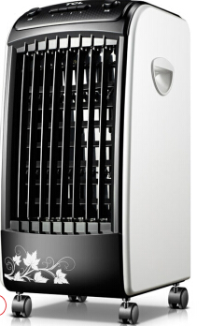

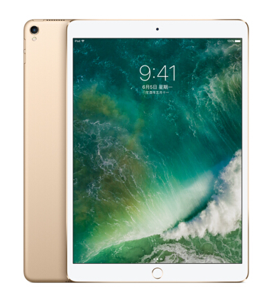
0元拍卖——奖品
上午下午各两轮礼品0元起拍、神秘大奖吸引客户

Slide 11
PART FOUR
氛围包装

Slide 12
平面图
办公区
前台
沙盘
舞台
冰淇淋DIY
吧台
办公区
签到区
礼品堆头
冰淇淋
礼仪（4人）
冰淇凌（1人）
小丑（1人）
咖啡（1人）
舞队（4人）
现场统筹（1人）
主持人（1人）
弦乐迎宾（3人）

Slide 13
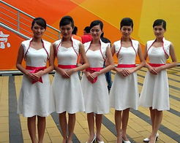
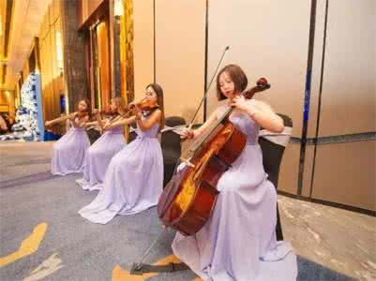
入口迎宾
礼仪引导
弦乐暖场

Slide 14
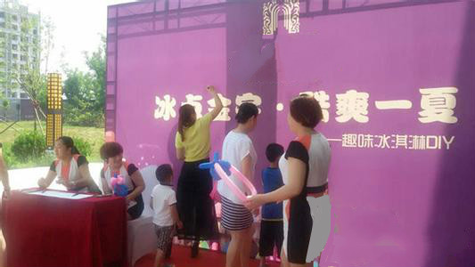
签到区
签到区放置活动主画面背景喷绘内容文字为活动主题+签到处

Slide 15
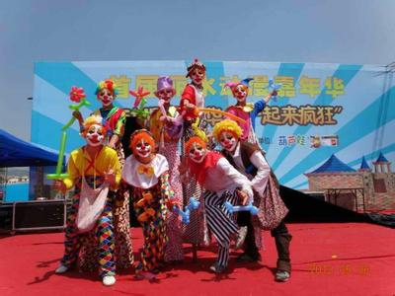
小丑暖场
现场小丑与来宾进来互动活跃气氛（全天）

Slide 16
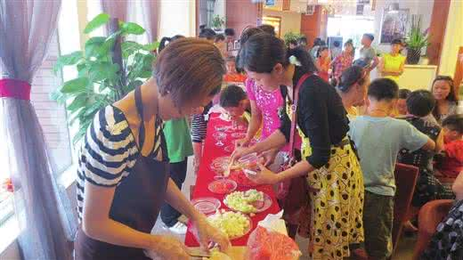
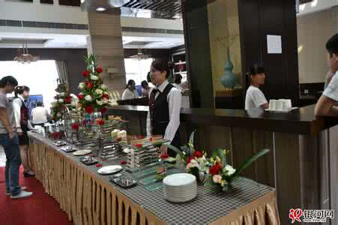
DIY
客户边制作边品尝

Slide 17
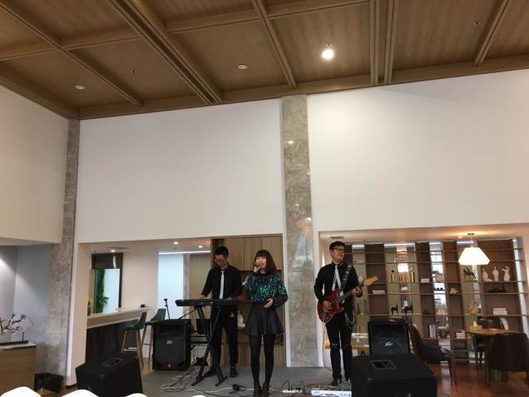
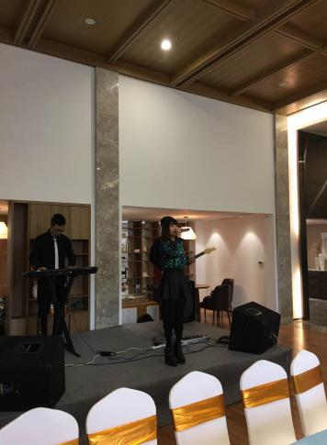
舞台区
1.搭建木质舞台（前台区域搭建）
2.舞台铺设蓝色地毯与售楼部氛围相迎合

Slide 18
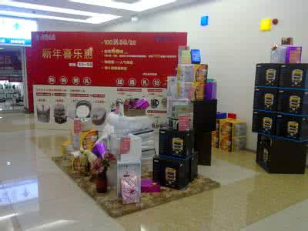
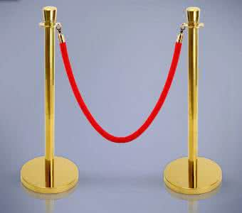
礼品区
采用堆头形式吸引客户

Slide 19
PART FIVE
互动演绎

Slide 20
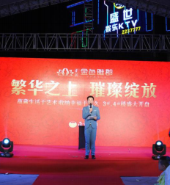
主持人
新锐主持人——陈亦
成都电视台主持人
四川电视台栏目嘉宾
主持经验丰富，善于调动现场气氛

Slide 21
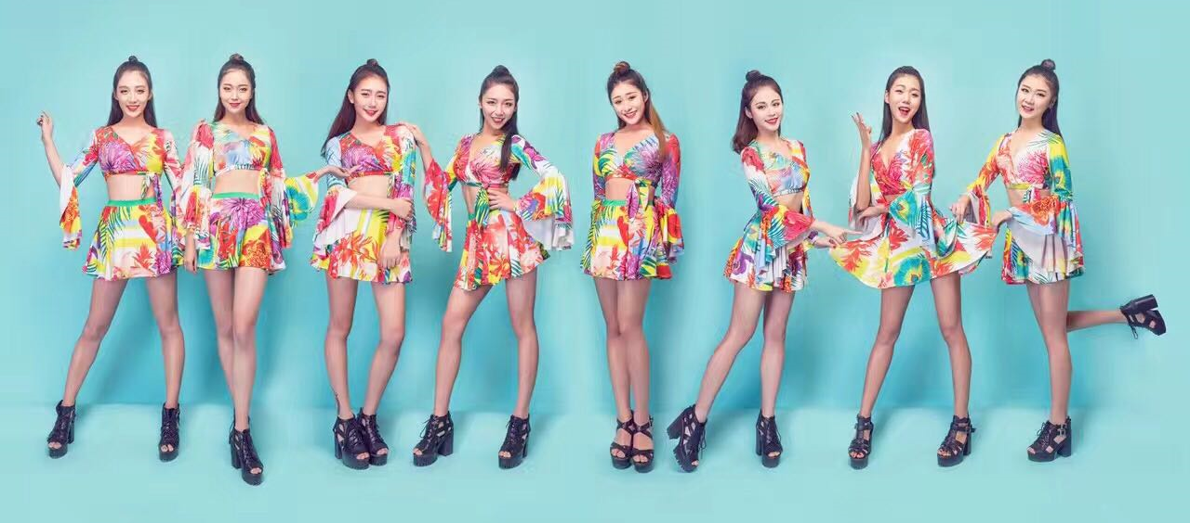
舞蹈班底
邀请成都知名舞团带来火辣热情的舞蹈表演

Slide 22
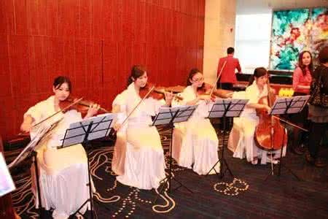
弦乐迎宾
弦乐迎宾

Slide 23
PART SIX
活动流程

Slide 24
活动流程
活动前三天 星巴克咖啡奖劵全城派送（先到先得，礼品有限），活动推送同步进行
10:00-11:00 暖场互动时间,来宾入场签到、领取礼品，小丑互动
（10:00-12:00 哈根达斯冰淇淋品尝及DIY同步进行）
11:00-11:05 火辣热舞舞蹈秀
11:05-11:10主持人亮相，穿插介绍楼盘信息及活动内容
11:10-11:15 小丑魔术互动
11:15-11:25 主持人有关项目基本信息的互动问答+现场拍卖
11:25-11:30 舞蹈
11:35-11:45 主持人有关项目基本信息的互动问答+现场拍卖
11:45-11:50 抽取活动大奖（1个大奖）
11:50—— 活动淡出，自由活动
13:00-16:30 领取随手礼、小丑暖场、哈根达斯冰淇淋DIY、定时拍卖（根据到访量）

Slide 25
PART SEVEN
拍卖品推荐

Slide 26
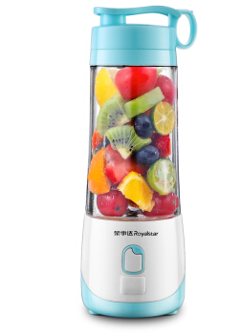
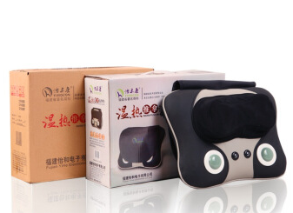
礼品推荐
鲜榨机、冷风机、加湿器、按摩仪、ipad

Slide 27
PART EIGHT
费用预估

Slide 28
费用预估
费用预估：61000

Slide 29
谢谢观看

